Slide 1

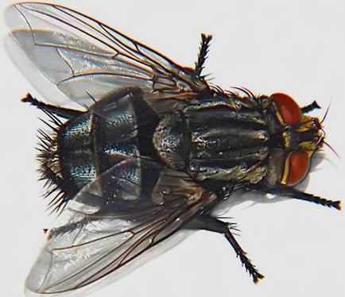


lire dans la cuvette des toilettes avec nos politiques
CLIQUEZ POUR AVANCER
Vu sur :
Santé Nature Innovation.

Slide 2
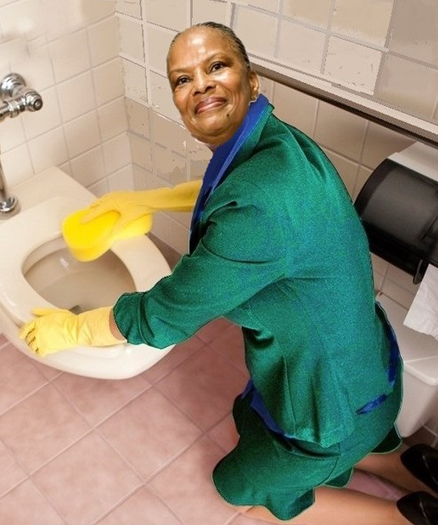
Avertissement
: Ce Pps traite d’un sujet dit ,tabou :
Les selles.
C’est un sujet de santé très sérieux, et qui concerne tout le monde.
Les selles sont un indicateur très fiable de la santé du corps.
Savoir les décrypter peut réellement vous sauver la santé.
Le vocabulaire imagé pourra choquer certains.
Il a pour objectif de faciliter la compréhension, sans détours, ni mots compliqués.

Slide 3

Vous est-il déjà arrivé
De vous pencher au-dessus de la cuvette des toilettes et de vous dire :
« Aïe… C’est vraiment mon intestin qui a produit ça ? »
Si vous n’avez rien mangé récemment qui puisse expliquer la chose, cela pourrait être un signe de maladie grave.
Voici donc un « guide topographique », et un « atlas des espèces rares » qui peuvent sortir de l’intestin. Ce guide est à imprimer, et à déposer en haut de la pile de magazines dans vos toilettes.

Slide 4
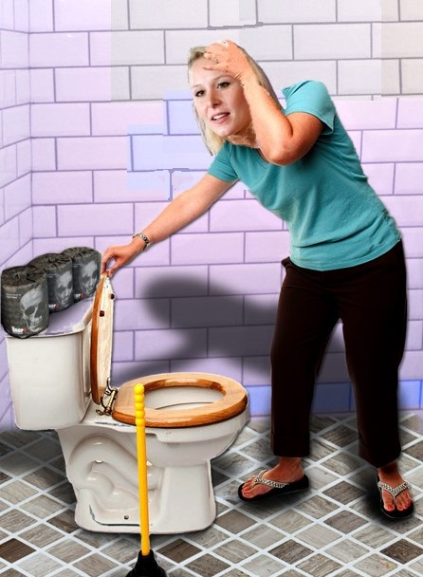
De quoi c’est fait
Les selles sont constituées de tout ce que votre corps n’est pas parvenu à absorber.
On pense immédiatement aux restes de nourriture.
Pourtant, les déchets rejetés ne proviennent pas uniquement de votre alimentation. Ils incluent également des substances produites par votre organisme et rejetées dans l’intestin, comme la bile, les sucs du pancréas, les cellules mortes du sang, de l’épithélium intestinal (la couche de cellules qui tapissent l’intérieur de l’intestin), les bactéries intestinales, etc.

Slide 5

Toutefois,
Si vos selles stationnent trop longtemps dans votre intestin, le mucus disparaît, elles se dessèchent, et vous vous retrouvez assis sur les toilettes à pousser comme un forçat au risque de vous faire éclater les artères carotides (dans le cou).
De telles souffrances ne sont pas naturelles, surtout si le but est de se « soulager ». La première chose à faire quand on est constipé est de boire de l’eau, ce qui contribuera à amollir les selles et à produire plus de mucus.

Slide 6
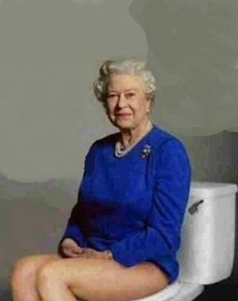
Décryptez les signaux de votre intestin
Pour certains, il est normal d’aller à la selle une à deux fois par jour. Pour d’autres, le rythme habituel est de se soulager trois fois par semaine, sans que cela traduise de dysfonctionnement particulier.
De même pour la forme, la taille, la consistance et la couleur des excréments. Il n’y a pas de standard absolu.
Vos selles peuvent représenter un arc-en-ciel vert, marron et brun, sans qu’il y ait besoin de s’en inquiéter .

Slide 7
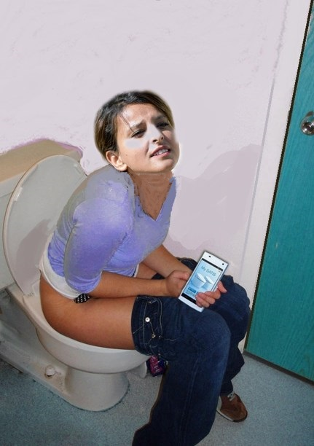
D’où vient la couleur marron ?
La couleur dépend de la concentration de bile dans votre organisme. La bile est produite par le foie et passe ensuite dans votre intestin. Elle est formée de sels biliaires (digestion des graisses), de cholestérol et d’autres résidus, comme la bilirubine issue de la dégradation des protéines du sang, dont l’hémoglobine.
Lorsque les pigments de la bile sont digérés, leur couleur passe du vert-jaune au marron.
Certaines couleurs exceptionnelles peuvent traduire un problème intestinal sérieux. C’est pourquoi il est important de les connaître.

Slide 8
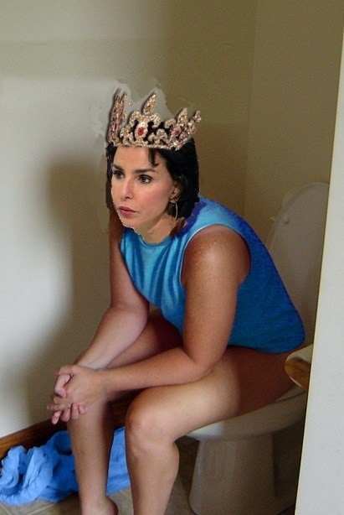
Jaune – intolérance au gluten
Souvent les selles jaunes vont être huileuses et dégager une odeur d’œuf pourri, liée au sulfure d’hydrogène. Elles apparaissent lorsque les graisses n’ont pas été désintégrées par la bile et qu’elles passent directement dans l’intestin.
Attention, les selles jaunes peuvent être un symptôme de malabsorption du gluten, qui peut aller jusqu’à l’intolérance au gluten (maladie cœliaque). Consultez vite votre médecin .

Slide 9
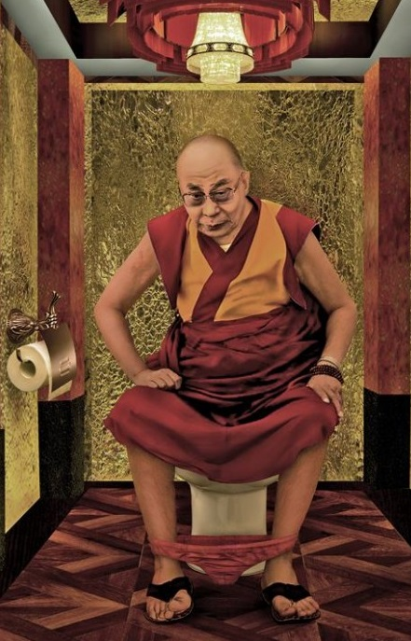
Vert clair ou vert fluo
Pas de grosse inquiétude
La présence de selles vert clair s’explique par :
Une digestion trop rapide. Lorsque la nourriture passe trop vite à travers votre corps, les pigments vert-jaune de la bile ne sont pas suffisamment désintégrés. C’est fréquent lors d’une diarrhée provoquée par le fast-food.
Suite…

Slide 10
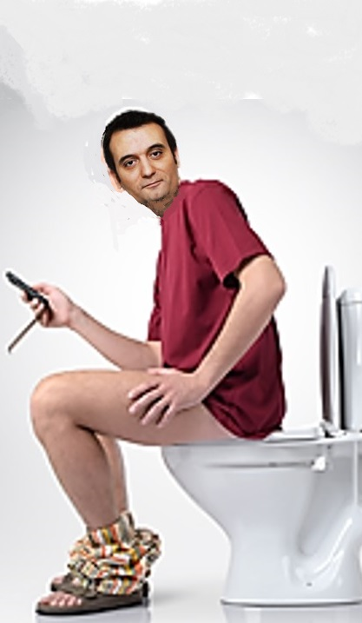
Suite…
Une intolérance à la réglisse et une consommation abusive de bonbons à la réglisse actuels qui sont faits à base d’anéthol (huile d’anis), au lieu de la réglisse naturelle.
Les personnes intolérantes à l’anéthol peuvent avoir des selles vertes et molles après consommation de réglisse.
Une cure de compléments de fer. Le fer est utilisé pour soigner l’anémie. Il peut aussi provoquer la constipation ou la diarrhée.

Slide 11
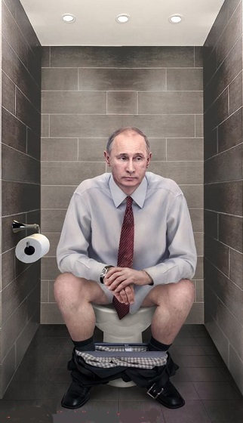
Noir – tumeur ?
Lors d’une cure de fer, on peut également observer des selles noires.
Attention, car les selles noires peuvent trahir un saignement dans le haut de l’appareil gastro-intestinal. Le sang sera noir au moment de l’expulsion des fèces car il aura passé beaucoup de temps à traverser l’intestin, ce qui lui aura laissé le temps de coaguler.
L’origine du saignement peut être une tumeur ou un ulcère. Les fèces auront l’apparence du goudron (noires et collantes) et dégageront une odeur insupportable. Dans ce cas, il est urgent de consulter un médecin. …..
Suite…

Slide 12

Suite…
Les selles noires peuvent aussi arriver après une soirée à consommer en excès des alcools noirs, comme la bière Guinness, le Fernet Branca ou l’alcool de réglisse noire.
Si vous prenez du sous-salicylate de bismuth oralement pour soigner des troubles digestifs ou des nausées, vous pouvez aussi observer des selles noires. Le sous-salicylate de bismuth se mélange aux petites quantités de sulfure présentes dans votre salive pour former un sel noir insoluble (sulfate de bismuth) qui peut colorer votre langue et vos fèces (résidus).

Slide 13

« Bleu de Prusse »
Les selles bleues sont une conséquence rarissime de l’ingestion de ferrocyanure ferrique aussi appelé « Bleu de Prusse ». Ce pigment bleu insoluble est utilisé comme chélateur pour traiter les intoxications aux métaux lourds, comme le thallium et le césium radioactifs.
Vous pouvez également observer des selles bleues si vous consommez beaucoup de boissons gazeuses artificielles au raisin ou du curaçao, une liqueur bleue à base d’orange.

Slide 14
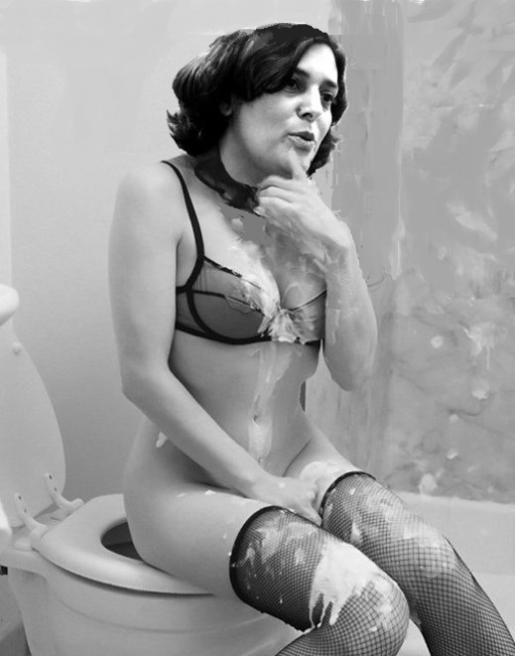
Blanc – problème au foie
Des selles blanches couleur d’argile s’expliquent par un manque de bile. Cette pénurie peut provenir d’une obstruction des voies biliaires provoquée par ,un calcul biliaire, une inflammation marquée des voies biliaires, un gonflement du canal lymphatique au niveau du hile hépatique (la zone du foie où pénètrent les nerfs et les vaisseaux sanguins).
En cas d’obstruction, la bile remonte dans le foie. Alors non seulement les selles sont blanches, mais l’urine peut prendre une couleur sombre. Cela peut aussi provoquer des douleurs abdominales et la jaunisse (les yeux et la peau jaunes).
C’est un cas sérieux qui nécessite l’intervention d’un professionnel.

Slide 15
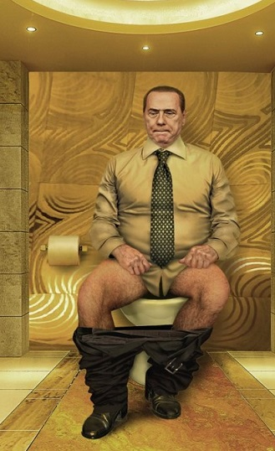
Rouge vif – hémorroïdes
Les selles tachées de sang rouge vif ou la présence de traces de sang visibles dans les toilettes indiquent que le sang est encore frais – il n’a pas eu le temps de noircir. Cela signifie qu’un saignement a eu lieu vers le bas de l’intestin, pas loin du rectum. C’est la conséquence d’hémorroïdes internes.
Si vos selles sont uniformément rouges, il est plus probable que cela provienne de colorants rouges naturels ou artificiels. Cela se produit temporairement avec des betteraves, des airelles (cranberries), du jus de tomate, de la gélatine rouge et des boissons colorées.

Slide 16
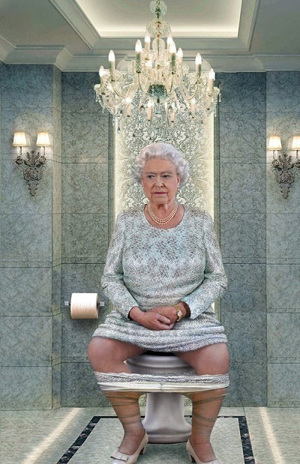
Violet porto – porphyrie
Les selles prennent une couleur porto lors d’une surabondance de porphyrines qui interviennent dans la formation de l’hémoglobine du sang. Elles se lient au fer pour former l’hème qui permettra de transporter les gaz dans le sang. La porphyrie est une maladie où les cellules ne se convertissent pas en hème de façon normale. Cette anomalie fait que les porphyrines perdent leur fonction initiale . Pour ne pas gêner, les porphyrines sont expulsées du corps par les selles et l’urine où on les retrouve en quantités anormalement élevées. Ce qui prêtent aux selles et à l’urine leur couleur violette.

Slide 17

Foie + saignement = selles argentées
C’est un signe inquiétant sur l’état de votre intestin. Il est urgent de réagir car :
La couleur argentée révèle deux problèmes :
Un manque de bile dû à une obstruction des voies biliaires. Cela donne des selles blanches.
Un saignement dans la partie supérieure du système gastro-intestinal, qui donne des selles noires.
Cette combinaison des 2 problèmes produit des selles blanches tachées d’un sang qui a eu le temps de noircir. Le tout donne aux fèces une couleur argentée caractéristique.
Si vous vous trouvez dans cette situation, rendez-vous d’urgence à l’hôpital !

Slide 18
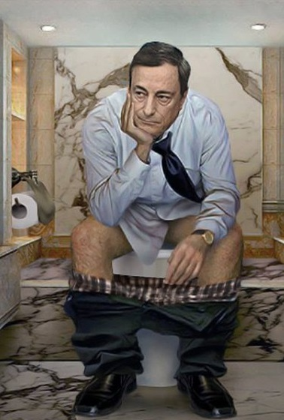
Quand la guérison vient des selles
Pour certaines personnes, un simple changement de régime alimentaire, des probiotiques ou des médicaments ne suffisent pas toujours à restaurer une bonne flore intestinale. Ils ont alors recours à une méthode certes peu avenante mais extrêmement efficace : la « greffe » de selles d’un sujet sain vers un malade permet d’obtenir un taux de guérison de 94%.
A découvrir ici.

Slide 19
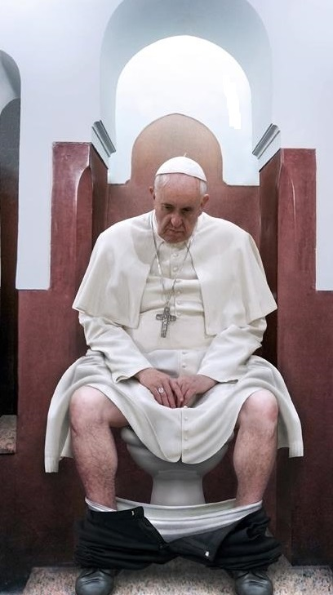
7 consistances à connaître
Il n’y a pas que la couleur qui compte. La texture des selles est tout aussi importante.
En lisant cette section, vous ne serez pas obligé de palper vos selles pour faire un diagnostic rapide. Un coup d’œil suffira.
En moyenne, il faut 16 heures au produit de la digestion pour traverser l’intestin avant d’être expulsé. Au cours du voyage, l’excès d’eau est absorbé par l’intestin pour fournir au rectum de la matière fécale plus compacte. Cette consistance, solide mais pas ferme, permet de mieux contrôler le flux d’expulsion.

Slide 20
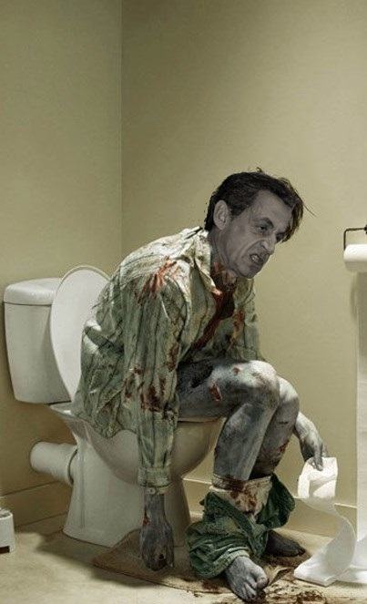
Voici 7 types de selles rencontrés fréquemment :
La consistance de la matière fécale dépend de la vitesse à laquelle la matière a traversé l’intestin.
Trop vite, elle sera liquide.
Trop lentement, elle formera des noisettes ultra-compactes comme des crottes de lapin

Slide 21
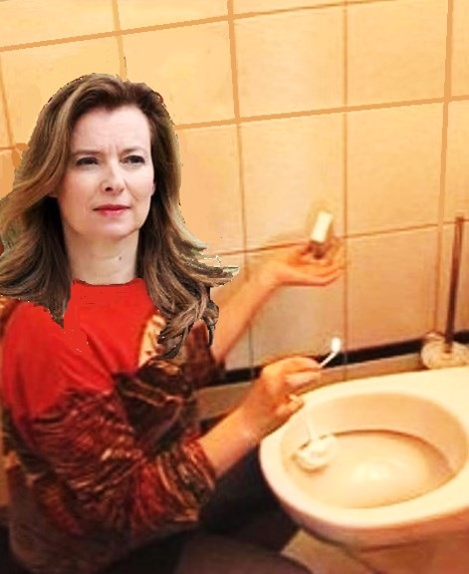
Types de selles
Type 1 : Petites boulettes dures nettement séparées qui ressemblent à des crottes de lapin ou de cerf.
Elles sont très difficiles à expulser.
C’est un signe habituel de constipation.
Type 2 : Boulettes de Type 1 agrégées sous forme de saucisse. Plus faciles à expulser que le Type 1, mais nécessitent quand même beaucoup d’effort.
C’est un signe un peu moins sévère de constipation.

Slide 22
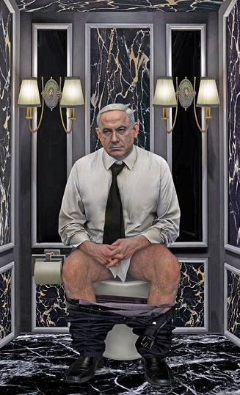
types de selles
Type 3 : Selles en forme de saucisse avec des petites fissures sur la surface .C’est presque l’étron idéal, peut-être un peu trop sec. Si vous avez naturellement tendance à être constipé, c’est l’objectif à atteindre, à condition qu’il soit facile à expulser. Si vous devez pousser fort, vous n’y êtes pas encore.
Type 4 : Voici la perfection incarnée, la Cadillac des étrons ! Avec son allure de limace, sa forme profilée, sa surface polie et son enrobage de mucus, son propriétaire peut en être fier.
Bravo ! C’est un signe de bonne santé intestinale.
Son expulsion doit être aisée.

Slide 23

types de selles
Type 5 : Des petits morceaux très mous aux contours bien définis. Ils sont expulsés facilement. C’est une matière un peu trop molle. Ça n’appartient pas encore à la catégorie des diarrhées. Ce n’est pas non plus le signe d’un fonctionnement optimal de l’intestin.
Type 6 : Si vous avez l’impression d’expulser de la boue avec des petits morceaux mous aux contours irréguliers, c’est le Type 6. C’est un cas de diarrhée modérée. Elle s’accumule en tas dans la cuvette. Aucune ressemblance avec les saucisses tant espérées.

Slide 24
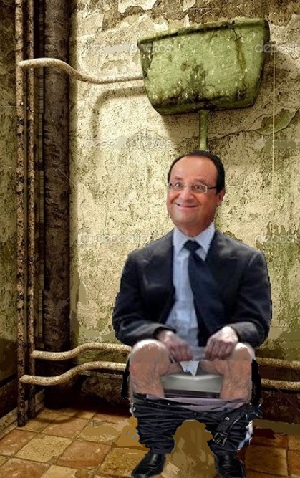
types de selles
Type 7 :
Liquide, presque huileux, sans aucun morceau solide. Là, il n’y a plus à tergiverser, c’est bien une diarrhée.
Si soudainement vous sentez que vos intestins vont exploser et que vous vous ruez vers les toilettes, les fesses serrées, préparez-vous au pire ,cela risque d’être grâve.
Il ne prévient pas. Il n’attend pas.
Alors mieux vaut ne pas faire le malin.

Slide 25

À retenir
Je ne vous recommande pas de poser le diagnostic d’une maladie tout seul, simplement en interprétant vos selles. Référez-vous en toujours à votre médecin.
Il est néanmoins sage de garder un œil sur la quantité, la consistance, et la couleur de vos selles.
C’est le baromètre de votre santé intestinale.

Slide 26
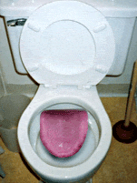
Dans tous les cas,
La position assise, n’est pas naturelle pour aller à la selle. Nous sommes conçus pour aller aux toilettes accroupi ce qui permet de libérer le côlon de l’emprise du muscle puborectal. Le côlon est alors aligné avec votre rectum, ce qui facilite grandement l’évacuation des selles, en ligne droite. Si vous avez une tendance à la constipation équipez vous d’un petit tabouret de 20 cm de haut à mettre devant la cuvette des toilettes et en posant les pieds dessus, vous retrouverez la position accroupie naturelle, et facilitera les choses.

Slide 27
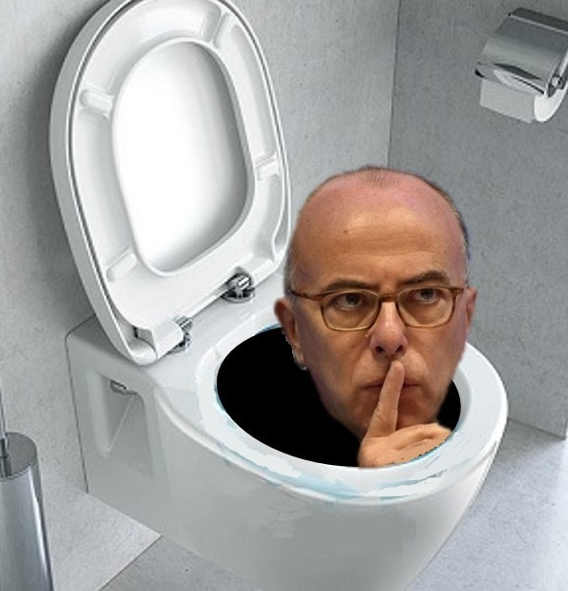
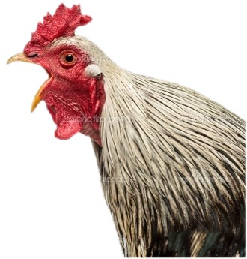
Chut !...Vous êtes dans la merde !
On a l’habitude d’être dans la merde !
Mais là! …Ça pue !!

Slide 28


http://angelmessager.vip-blog.com
Visitez mon blog
si vous le désirez

